Slide 1
历年测量控制类竞赛题分析
东南大学 电工电子实验中心
胡仁杰 hurenjie@seu.edu.cn

Slide 2
大学生电子设计竞赛测控类赛题
2003-简易智能电动车
2005-悬挂运动控制系统
2007-电动车跷跷板（含高职）
2009-声音导引系统
2009-LED点阵书写显示屏
2011-基于自由摆的平板控制系统
2011-智能小车
2011-帆板控制系统
2010-电子式温度调节器
2012-简易电子秤
高职高专类
模拟电子系统设计邀请赛
Notes:
研学项目在西方教学体系中是正常的要求。在中小学教育中已经存在。师资质量、用人机制，师资队伍构成，教师的义务、职责，

Slide 3
2003-简易智能电动车
一、任务
设计并制作一个简易智能电动车。
二、要求
电动车从起点开始，沿引导线行进，经过弯道；
在光源引导下，避障进入停车区，进入停车位；
检测地下薄铁；
控制全程时间，强调速度；
记录行程。
1m
1m
2m
0.3m
障
碍
物
1
5cm
50cm
0.2m
C
车库
0.4m
12cm
0.4m
1.45m
障 碍 区
光源
R=0.8m
O
2cm
2m
停车区
5cm
5cm
障
碍
物
2
5cm
弯道区
5cm
2cm
12.5cm
0.4m
15cm
B
直道区
12.5cm
5cm
0.4m
引导线
2.3m
1.2m
起跑线

Slide 4
2003-简易智能电动车
循迹： 光电传感器
铁片检测：涡流传感器、霍尔传感器
避障： 超声波传感器
定点停车：红外传感器
主要难点：
  光相关自适应调整
  速度与偏差
误区：开环控制
Notes:
研学项目在西方教学体系中是正常的要求。在中小学教育中已经存在。师资质量、用人机制，师资队伍构成，教师的义务、职责，

Slide 5
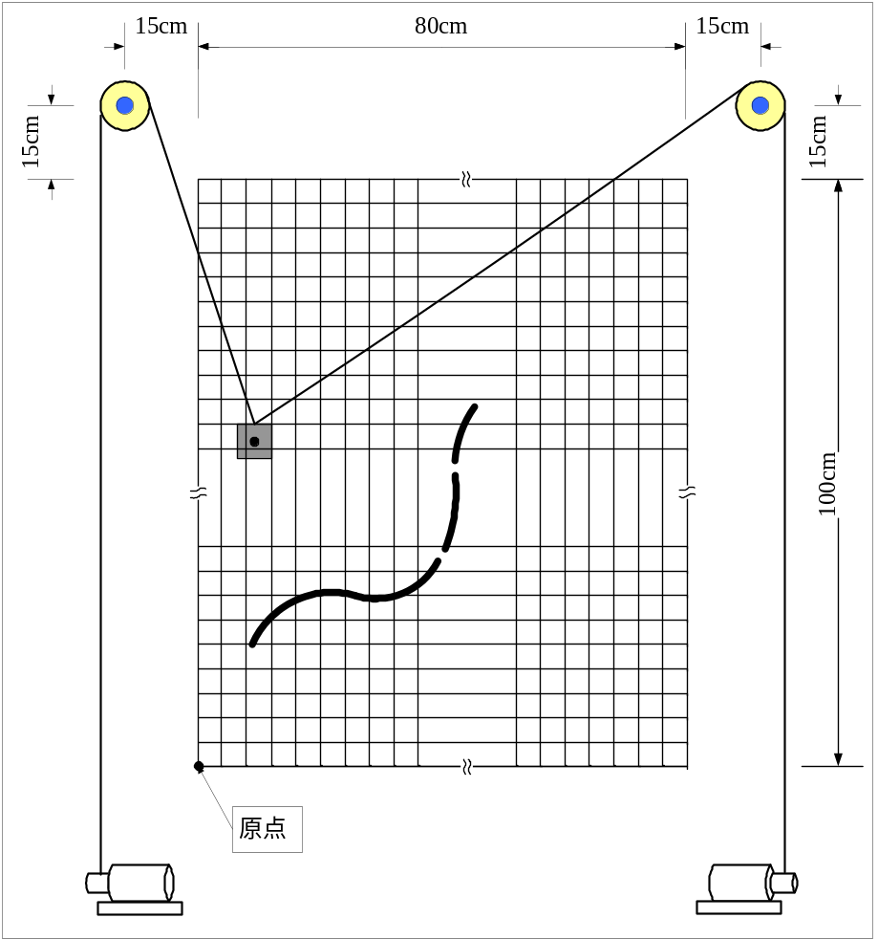
2005-悬挂运动控制系统
一、任务
通过两只电机控制物体在倾斜板上运动画出指定的运动轨迹。
二、要求
可控，到达指定目标
按指定轨迹运动；
控制运动速度;
标识当前位置 ;
循迹运动，运动趋势判断;

Slide 6
2005-悬挂运动控制系统
步进电机控制与驱动
起始定位
路径规划：
  将路径细分成N小线段
  计算每一线段的起始点与终点坐标
  计算移动每一线段时两电机收放距离
  注意电机线轴直径的变化
循迹运动：光电传感器、轨迹趋势预测
Notes:
研学项目在西方教学体系中是正常的要求。在中小学教育中已经存在。师资质量、用人机制，师资队伍构成，教师的义务、职责，

Slide 7
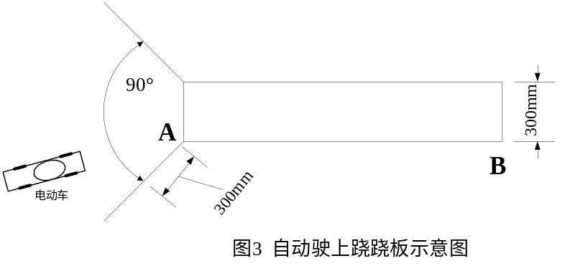
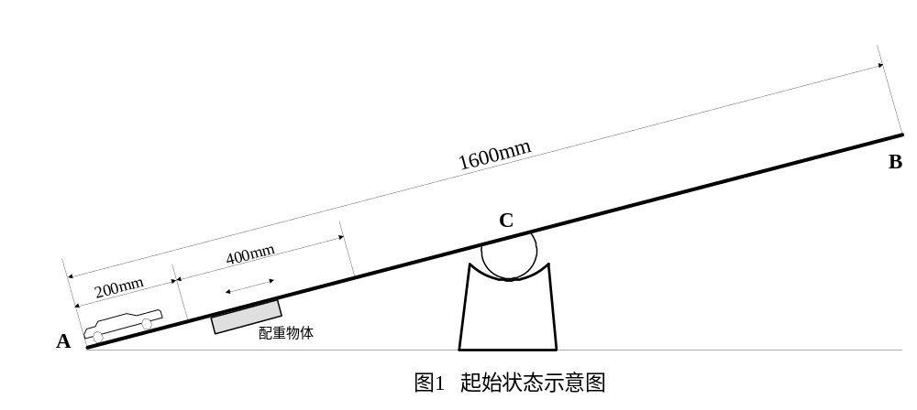
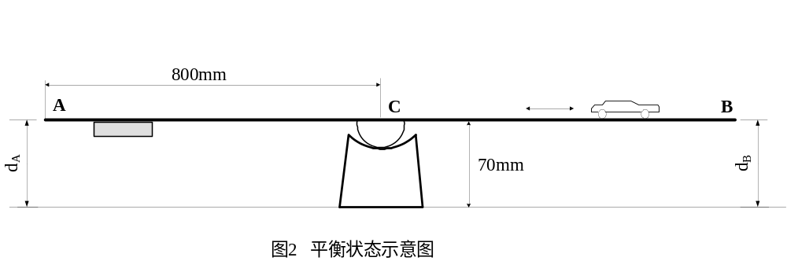
2007-电动车跷跷板
一、任务
设计并制作一个电动车跷跷板，起始端A一侧装有可移动的配重。电动车从起始端A出发，可以自动在跷跷板上行驶。跷跷板半圆轴上能转动。
二、要求
电动车在跷跷板上往复行驶；
通过行驶使跷跷板保持平衡；
控制速度，计时；
平衡状态间的调整.

Slide 8
2007-电动车跷跷板
水平度检测：用电位器自制传感器、水银开关、倾角传感器、加速度传感器
小车保持直线运行、行程记录
车速控制：步进式控制；车速与水平度相关
小车响应速度与行进距离矛盾的协调
Notes:
研学项目在西方教学体系中是正常的要求。在中小学教育中已经存在。师资质量、用人机制，师资队伍构成，教师的义务、职责，

Slide 9
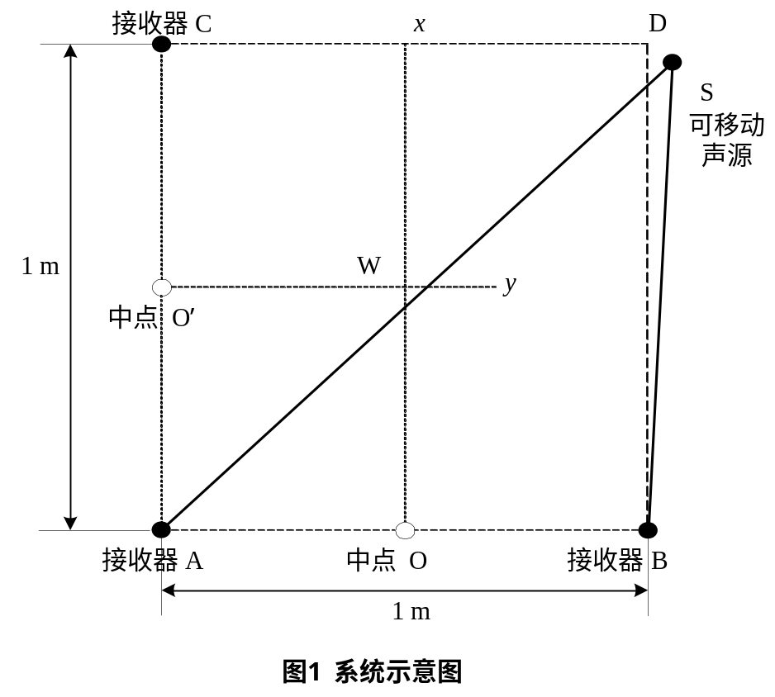
2009-声音导引系统
一、任务
设计并制作一声音导引系统，一个可移动声源S，三个声音接收器A、B和C，用无线方式传输信号，引导运动。接收器和声源间无线通信。
二、要求
以声音作为引导运动到指定位置，定位精确；
控制运动速度、运动方向.

Slide 10
2009-声音导引系统
采用间歇式发声、音量适中
声响传感器的灵敏度
在不同控制阶段选择不同接收器比较
车速的控制：速度与偏离度相关
难点：环境噪声的影响，接收器灵敏度设定，自适应？
Notes:
研学项目在西方教学体系中是正常的要求。在中小学教育中已经存在。师资质量、用人机制，师资队伍构成，教师的义务、职责，

Slide 11
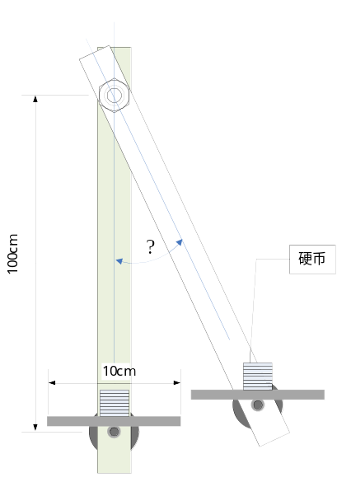
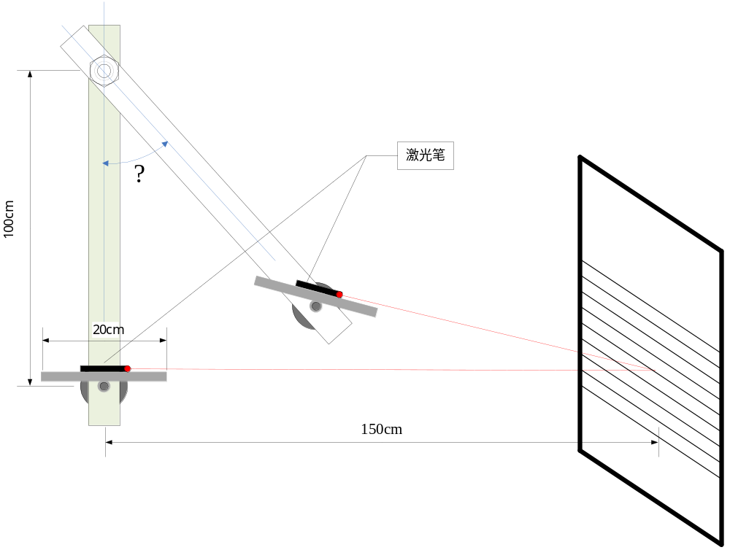
2011-基于自由摆的平板控制系统
一、任务
设计并制作一个自由摆上的平板控制系统，驱动电机可以控制平板转动。
二、要求
自由摆摆动过程中，使平板上硬币不滑落、少滑动；多个硬币保持叠放不滑落；
在平板上固定一激光笔，保存照射在靶心，减少偏差；
减少瞄向靶心的时间。

Slide 12
2011-基于自由摆的平板控制系统
开始摆动的检测
起始位置角度的检测（与平板角度相关）
平板的预调整
电机转动的响应速度
根据起始角、周期、摆长、靶距计算摆动过程中激光笔的位置，进而算出激光笔的角度
Notes:
研学项目在西方教学体系中是正常的要求。在中小学教育中已经存在。师资质量、用人机制，师资队伍构成，教师的义务、职责，

Slide 13
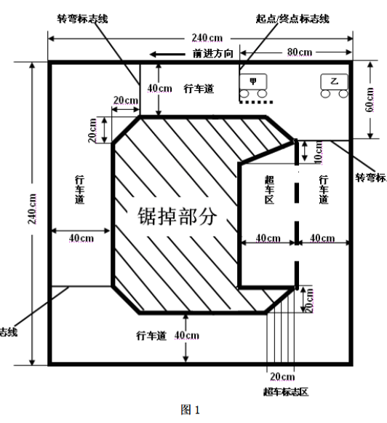
2011-智能小车
一、任务
甲、乙两辆小车前后同时起动，在架高跑道上同向而行。
二、要求
行进过程中交替超越，不碰撞，不掉落；
控制速度尽量快。

Slide 14
2011-智能小车
光电传感器的自适应性
进程累计
车速的适当控制
两车的协调控制
Notes:
研学项目在西方教学体系中是正常的要求。在中小学教育中已经存在。师资质量、用人机制，师资队伍构成，教师的义务、职责，

Slide 15
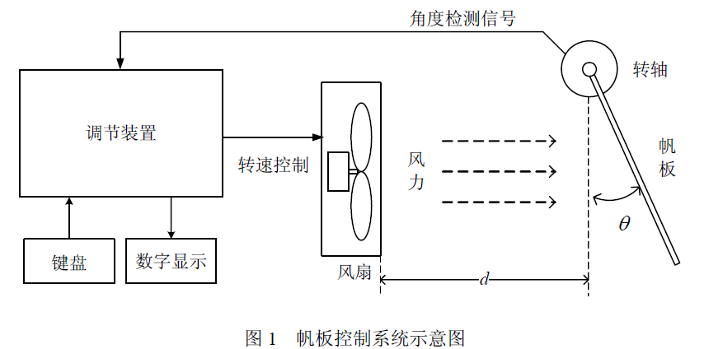
2011-帆板控制系统
一、任务
设计制作一个帆板控制系统，通过控制风扇转速，调节风力大小，改变帆板偏转角θ
二、要求
检测显示偏转角
设置并控制实现偏转角
在一定距离范围内设置并控制实现偏转角
Notes:
研学项目在西方教学体系中是正常的要求。在中小学教育中已经存在。师资质量、用人机制，师资队伍构成，教师的义务、职责，

Slide 16
2011-帆板控制系统
在帆板上安装角度传感器，测量偏转角
调节电压（数字、模拟方式）控制风扇转速
形成偏转角测量—风扇转速控制闭环
误区：开环控制
Notes:
研学项目在西方教学体系中是正常的要求。在中小学教育中已经存在。师资质量、用人机制，师资队伍构成，教师的义务、职责，

Slide 17
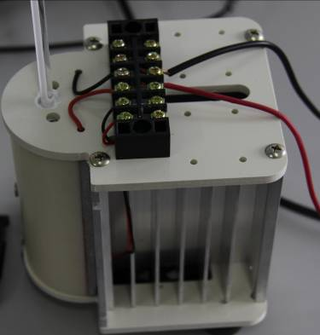
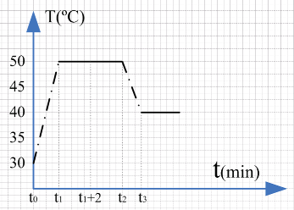
2010-电子式温度调节器
一、任务
设计一电子式温度调节器，对帕尔帖(peltire)温度控制装置内温度控制。
二、要求
准确显示温度值；
指定温度控制，快速、准确、稳定；
按照温度曲线控制温度变化。
图1 帕尔帖温度控制装置

Slide 18
2010-电子式温度调节器
温度传感器的校对
温度检测抗干扰
升降温速度与超调矛盾的协调
升降温速度控制：数字、模拟方式
散热对升降温的影响
Notes:
研学项目在西方教学体系中是正常的要求。在中小学教育中已经存在。师资质量、用人机制，师资队伍构成，教师的义务、职责，

Slide 19
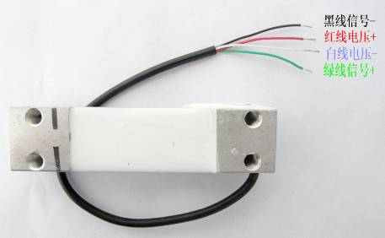
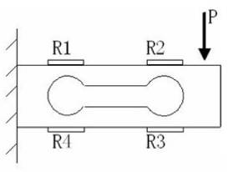
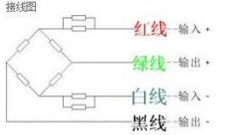
2012-简易电子秤
一、任务
使用电阻应变片称重传感器，实现电子秤。用砝码作称重比对。
二、要求
准确、稳定称重；
称重传感器的非线性校正，提高称重精度；
实现“去皮”、计价功能；
具备“休眠”与“唤醒”功能，以降低功耗。

Slide 20
2012-简易电子秤
称重传感器的标定
传感器的线性化处理
低漂移、高精度放大器设计
Notes:
研学项目在西方教学体系中是正常的要求。在中小学教育中已经存在。师资质量、用人机制，师资队伍构成，教师的义务、职责，

Slide 21
LED点阵书写显示屏
光笔
一、任务
设计并制作一个基于32×32点阵LED模块的书写显示屏。
LED点阵模块显示屏工作在人眼不易觉察的扫描微亮和人眼可见的显示点亮两种模式下；当光笔触及LED点阵模块表面时，检测扫描信号以获取其行列坐标。
32×32
LED
点阵模块
控制器
二、要求
获得并显示光笔位置；
实现“点亮、划亮、反显、整屏擦除、笔画擦除、连写多字、对象拖移”等书写显示功能；
当环境光强改变时，能自动连续调节屏上显示亮度；超时不操作时进入休眠状态。

Slide 22
2009-LED点阵书写显示屏
题目的理解
光电传感器的灵敏度及响应速度
扫描点的定位
动作指令的识别
Notes:
研学项目在西方教学体系中是正常的要求。在中小学教育中已经存在。师资质量、用人机制，师资队伍构成，教师的义务、职责，

Slide 23
测控类赛题设计概要
准备
  处理器平台：资源集成度、精度与速度
  信号输出通道：DAC、PWM
  信息显示：LCD
  电源电压
  传感器：温度、声、光、磁、速度、距离、
  加速度、角度、
  执行机构：电流驱动、电压控制、电磁机构
  直流电机、步进电机、伺服电机
Notes:
研学项目在西方教学体系中是正常的要求。在中小学教育中已经存在。师资质量、用人机制，师资队伍构成，教师的义务、职责，

Slide 24
测控类赛题设计概要
准备
  信号处理、分析、识别
  数值计算
  控制算法
  菜单显示、数据显示、曲线显示
  低功耗设计
Notes:
研学项目在西方教学体系中是正常的要求。在中小学教育中已经存在。师资质量、用人机制，师资队伍构成，教师的义务、职责，

Slide 25
测控类赛题设计概要
审题
  了解题目明确要求完成的工作；
  仔细阅读任务、说明部分文字，往往对题目的实现方法、测试方法、元器件有限定；
  任务中的要求一般是全局性的
  任务部分的图往往给定系统结构，说明中的图一般是解释性或建议性的
Notes:
研学项目在西方教学体系中是正常的要求。在中小学教育中已经存在。师资质量、用人机制，师资队伍构成，教师的义务、职责，

Slide 26
测控类赛题设计概要
创新
  功能：题目中没有要求的。一般情况下，参数输入、显示方式不算；
  指标：速度、精度、量程明显超出题目要求；
  技术路线、实现方法与众不同，有创意；
Notes:
研学项目在西方教学体系中是正常的要求。在中小学教育中已经存在。师资质量、用人机制，师资队伍构成，教师的义务、职责，

Slide 27
测控类赛题设计概要
提示
  杜绝“复制”、“移植”、“拆机”
  做好测试“条件”、“思想”准备
  切忌“小聪明”、“钻空子”
  不要“临场发挥”
Notes:
研学项目在西方教学体系中是正常的要求。在中小学教育中已经存在。师资质量、用人机制，师资队伍构成，教师的义务、职责，

